Slide 1



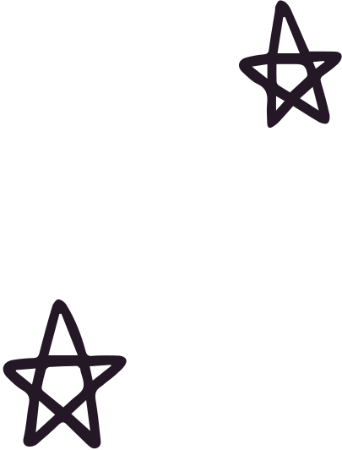
3+3=
3 . 2
=6
3+3+3+3=
3. 4
= 12
a+a+a+a=
a . 4
Vậy a.a.a.a=?

Slide 2







Tiết 8: Lũy thừa với số mũ tự nhiên
( tiết 1)

Slide 3


LŨY THỪA VỚI SỐ MŨ TỰ NHIÊN
NỘI DUNG BÀI HỌC
NHÂN VÀ CHIA HAI LŨY THỪA CÙNG CƠ SỐ

Slide 4



  1. Lũy thừa với số mũ tự nhiên
a. Phép nâng lên lũy thừa
Truyền thuyết Ấn Độ kể rằng, người phát minh ra bàn cờ vua đã chọn phần thưởng là số thóc rải trên 64 ô của bàn cờ vua như sau: ô thứ nhất để 1 hạt thóc, ô thứ hai để 2 hạt, ô thứ 3 để 4 hạt, ô thứ tư để 8 hạt,…
Cứ như thế, số hạt ở ô sau gấp đôi số hạt ở ô trước.
Truyền thuyết Ấn Độ kể rằng, người phát minh ra bàn cờ vua đã chọn phần thưởng là số thóc rải trên 64 ô của bàn cờ vua như sau: ô thứ nhất để 1 hạt thóc, ô thứ hai để 2 hạt, ô thứ 3 để 4 hạt, ô thứ tư để 8 hạt,…
Cứ như thế, số hạt ở ô sau gấp đôi số hạt ở ô trước.

Slide 5

Ô thứ | Phép tính tìm số hạt thóc | Số hạt thóc
1 | 1 | 1
2 | 2 | 2
3 | 2 . 2 | 4
4 | 2 . 2 . 2 | 8
5
6
7
8
9 | … | …
2 . 2 . 2 . 2
16
2 . 2 . 2 . 2. 2
32
2 . 2 . 2 . 2. 2. 2
64
2 . 2 . 2 . 2. 2. 2. 2
128

Slide 6
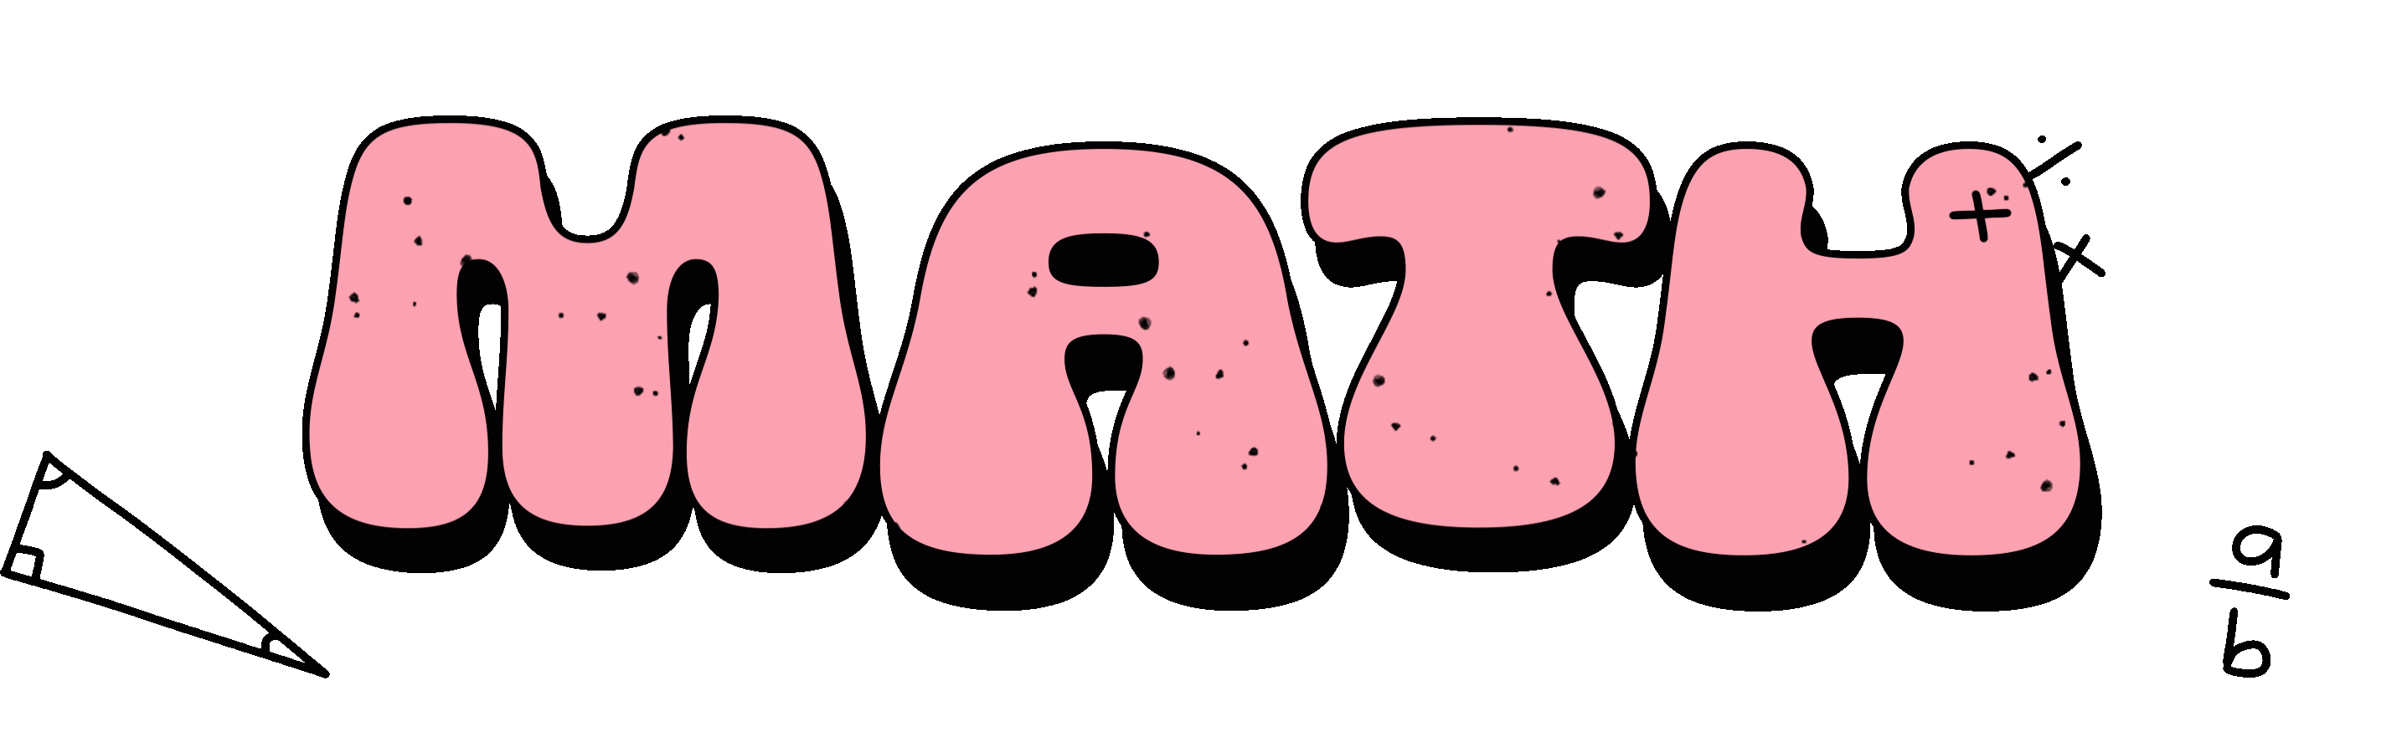


HĐ1: Để tìm số hạt thóc ở ô thứ 8, ta phải thực hiện phép nhân có bao nhiêu thừa số 2?
Ta phải thực hiện:
2.2.2.2.2.2.2= 128
chữ số
2
7
2
7
Ta viết: 2.2.2.2.2.2.2=
Lũy thừa bậc 7 của số tự nhiên 2

Slide 7
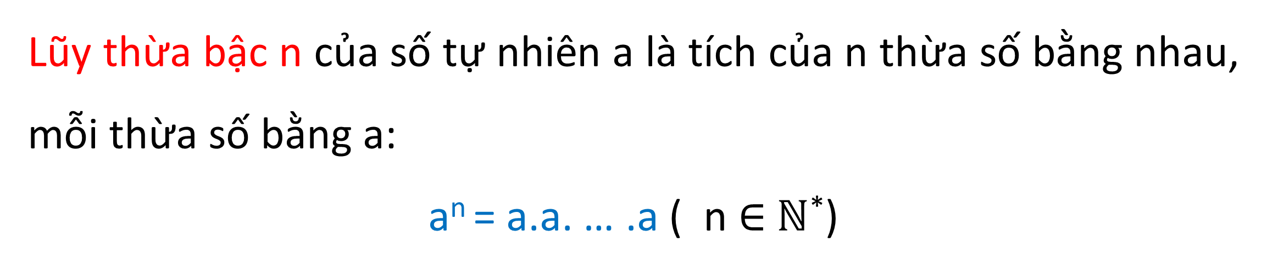
Số mũ
Lũy thừa bậc n của số tự nhiên a là tích của n thừa số bằng nhau, mỗi thừa số bằng a:
a^{n} = a.a. … .a ( n $∈$ $ℕ$*)
a^{n}
n thừa số
a^{n} đọc là “ a mũ n” hoặc “a lũy thừa n”
Cơ số
trong đó : a là cơ số.
n là số mũ.
Phép nhân nhiều thừa số bằng nhau gọi là phép nâng lên lũy thừa.

Slide 8
Chú ý
Ta có. a¹ = a
a² cũng được gọi là bình phương (hay bình phương của a).
a³ cũng được gọi là lập phương (hay lập phương của a).
Các số 0, 1, 4, 9, 16,.. Gọi là các số chính phương.
1²
2²
3²
4²

Slide 9
Luyện tập 1
Hoàn thành bảng bình phương của các số tự nhiên từ 1 đến 10.
a | 1 | 2 | 3 | 4 | 5 | 6 | 7 | 8 | 9 | 10
a²
1
9
16
49
64
?
?
?
?
?
?
?
?
?
4
25
36
?
81
100

Slide 10
Vận dụng
1
Tính số hạt thóc có trong ô thứ 7 của bàn cờ nói trong bài toán mở đầu.
2
Hãy viết mỗi số tự nhiên sau thành tổng giá trị các chữ số của nó bằng cách dùng các lũy thừa của 10 theo mẫu:
4 257 = 4 . 10³ + 2 . 10² + 5 . 10 + 7.
a) 23 197; b) 203 184.

Slide 11
Giải:
Số hạt thóc trong ô thứ 7 là:
7 . 7 . 7 . 7 . 7 . 7 = 7⁶
1
2
a) 23 197 = 2 . 10⁴ + 3 . 10³ + 1 . 10² + 9 . 10 + 7
b) 203 184 = 2 . 10⁵ + 3 . 10³ + 1 . 10² + 8 . 10 + 4

